Slide 1
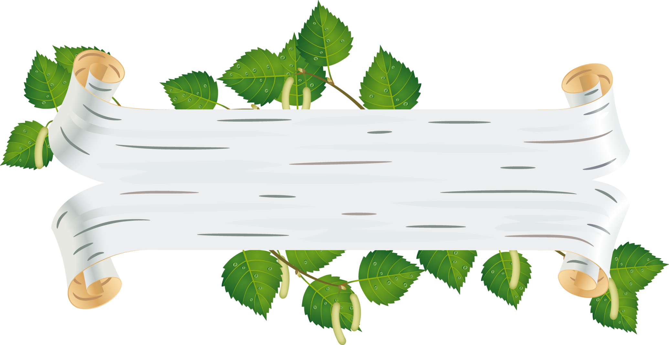
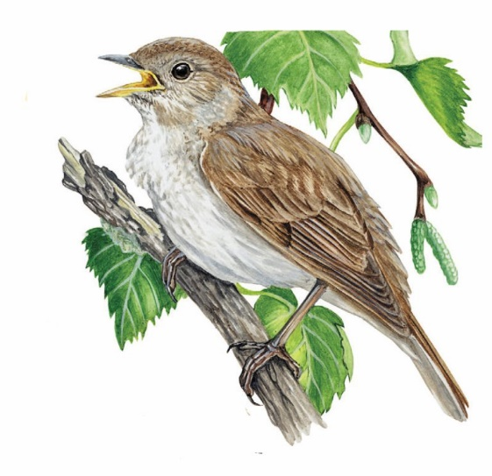
Народные
музыкальные инструменты
Курского края
Подготовила: Степанова Надежда

Slide 2
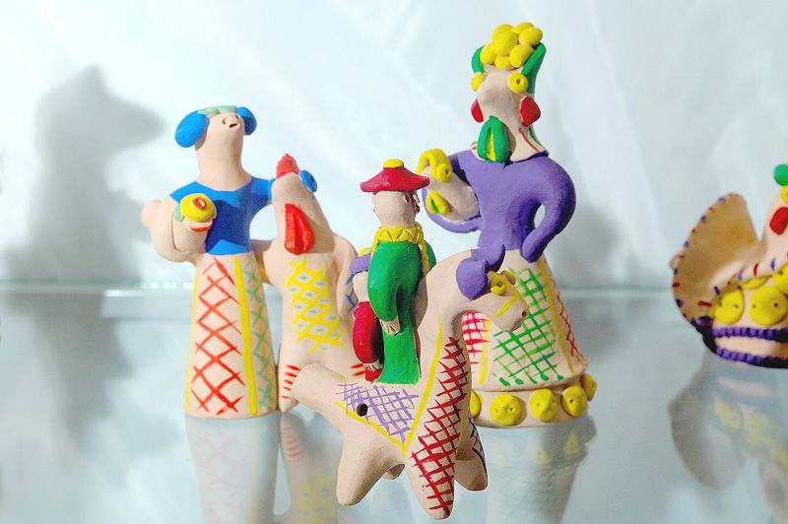
Кожлянская игрушка

Slide 3
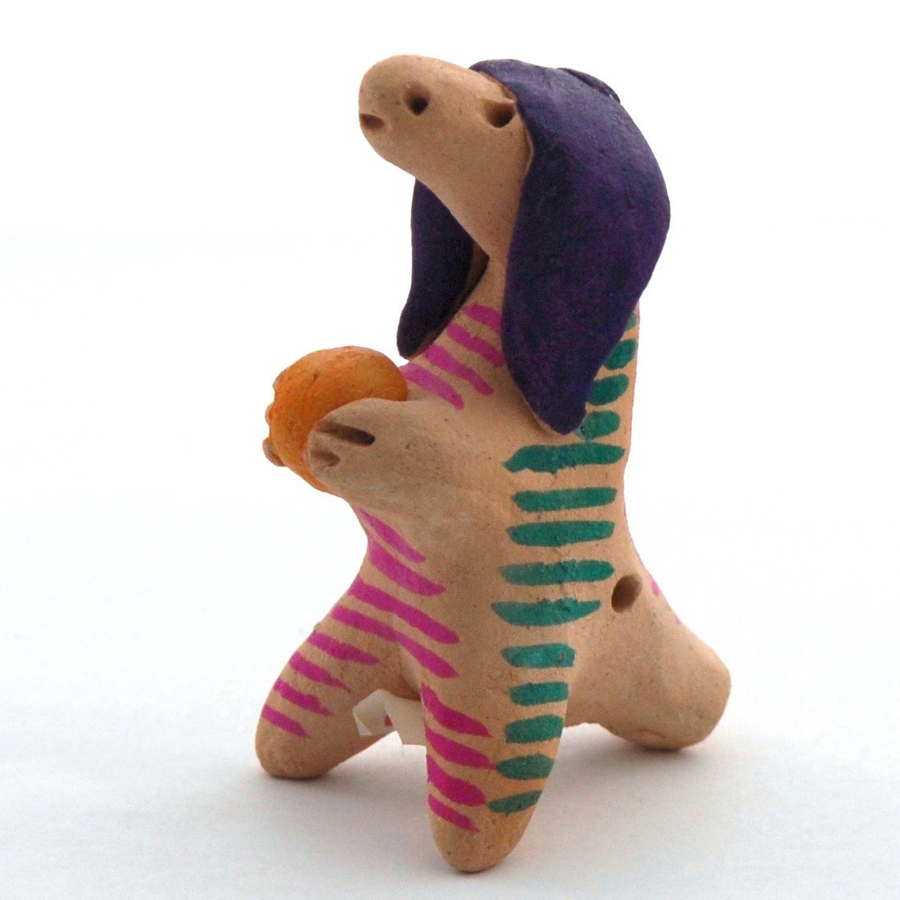
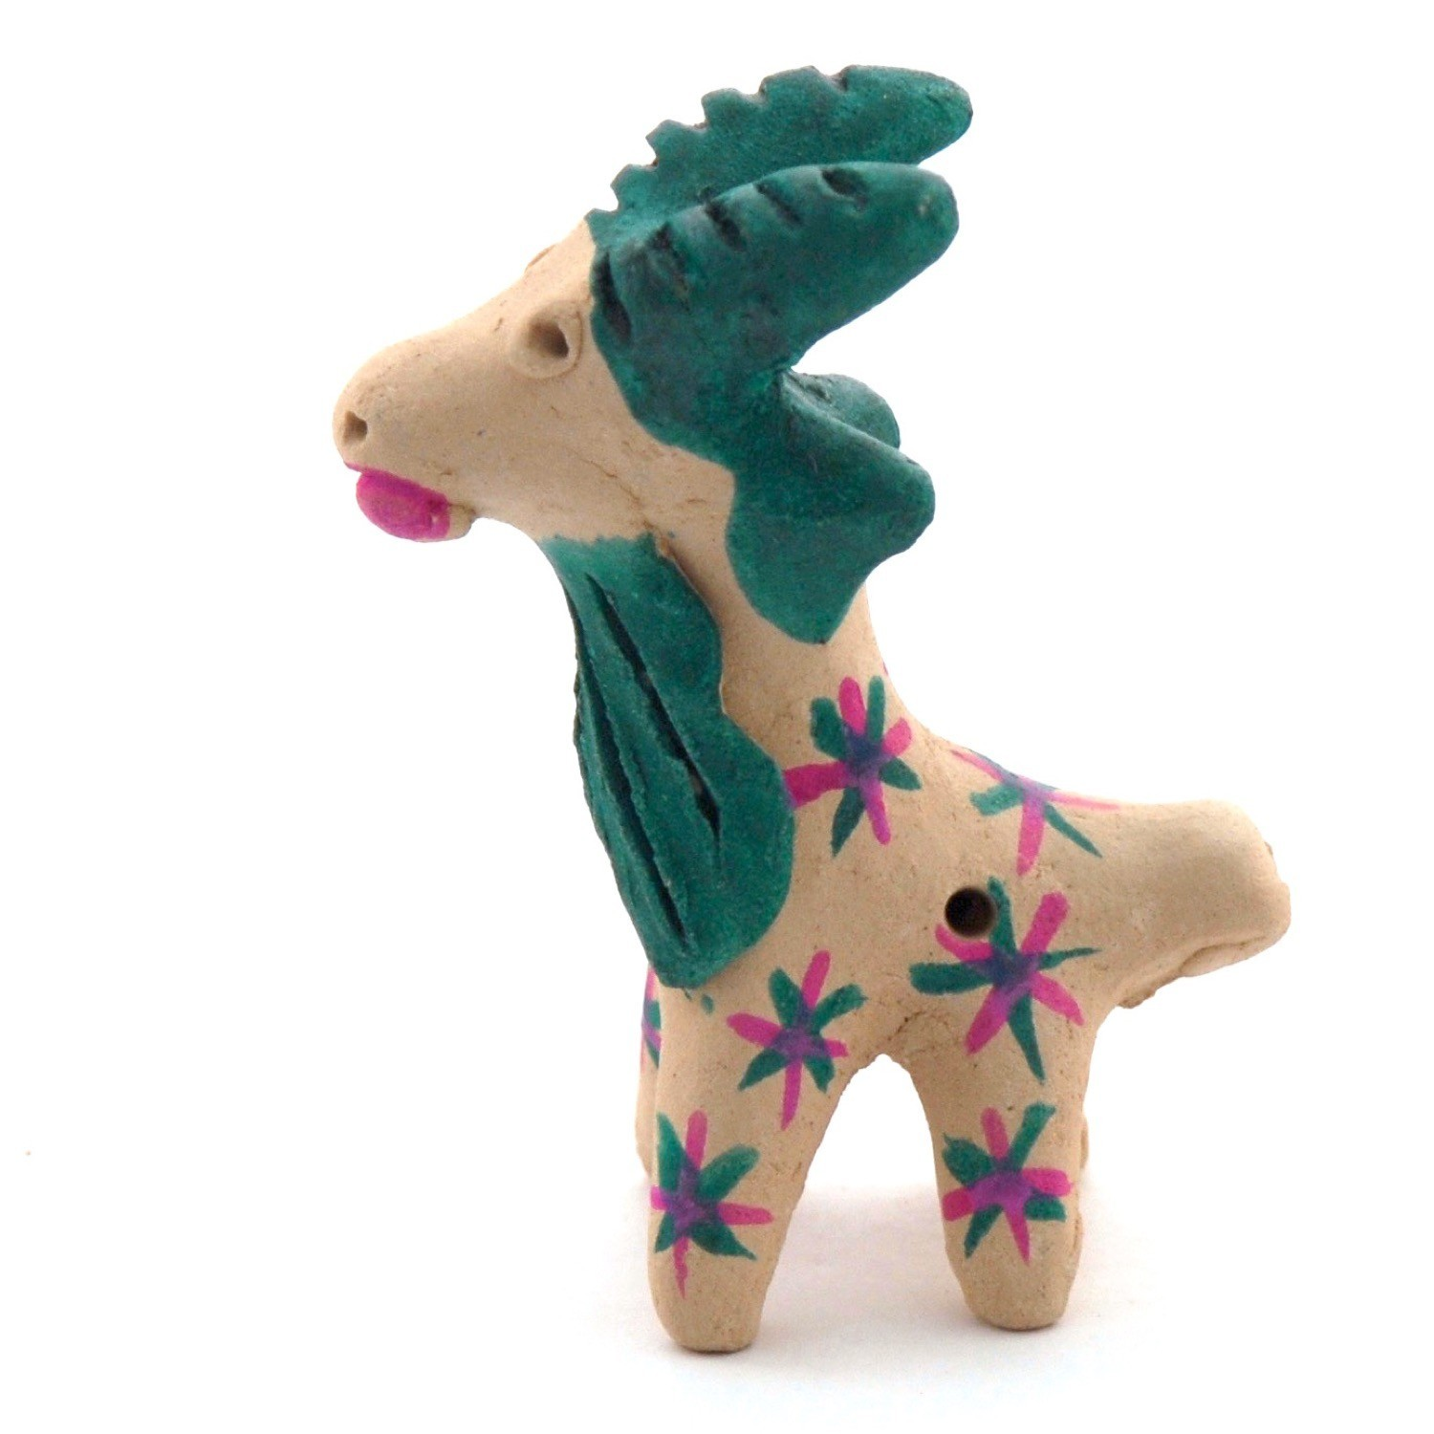
Есть село среди холмов,
Козы там паслись кругом.
Там проживали мастера,
Из глин вытворяли чудеса.
Всех детей они любили
И игрушки мастерили.
Но игрушки не простые,
А свистульки расписные.
Кожлянская игрушка
Ребятам всем подружка.
Путь, что б сделать её – длинный,
Она лепится из глины,
В печь, затем её кладут,
И огнем часами жгут,
Что б была прочна, игрива,
И певуче и красива.
Она с виду хороша,
У неё есть и душа,
Курская, раздольная,
Словно ветер вольная.

Slide 4
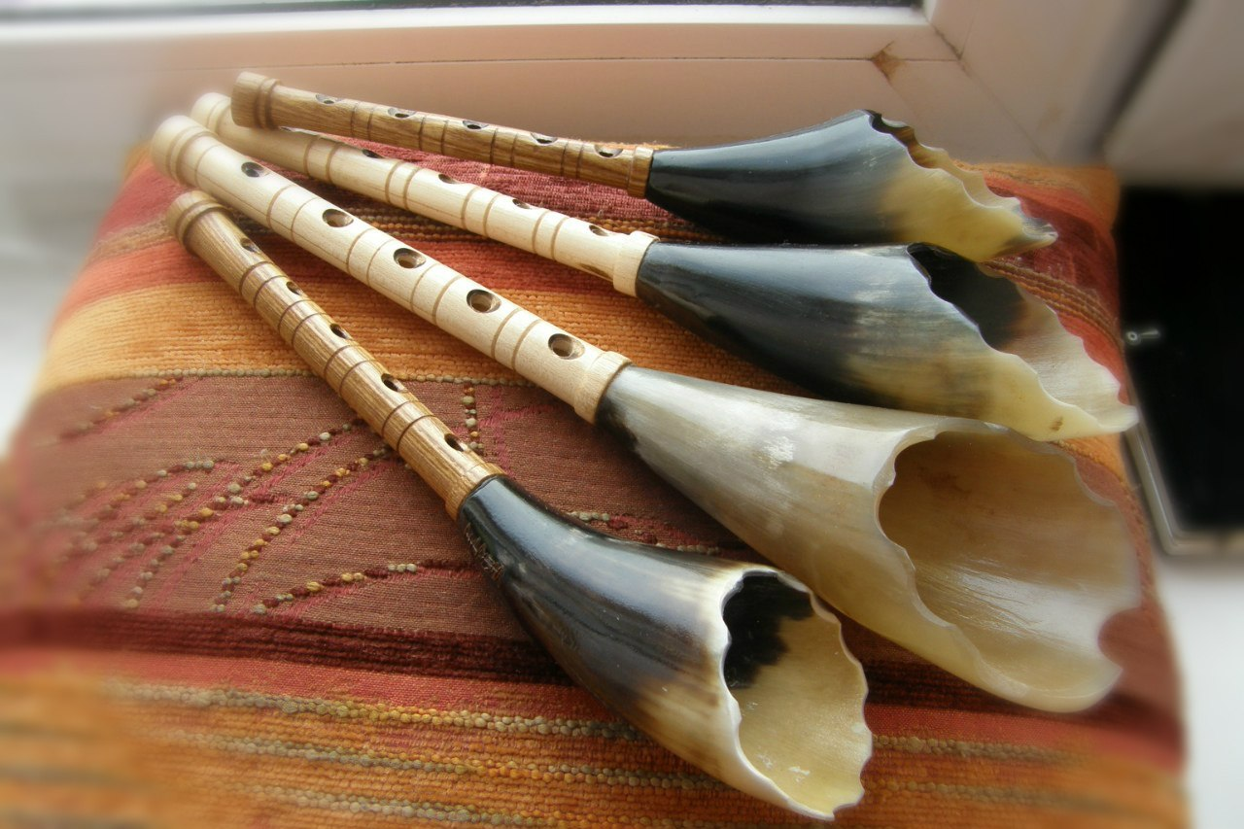
Жалейка
(курский рожок)

Slide 5
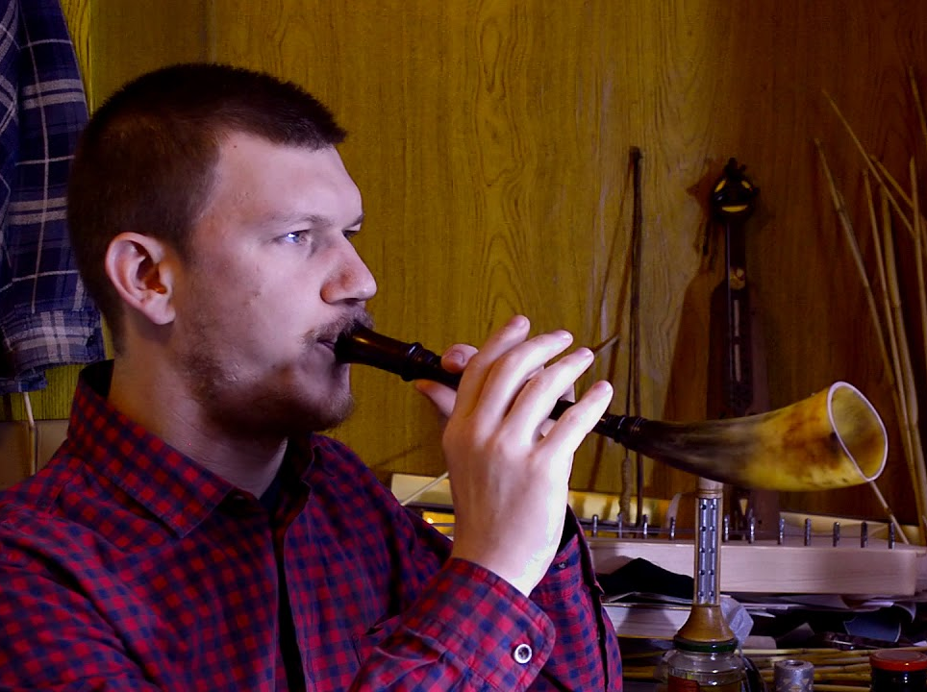
Это курский рожок или жалейка. В Курской области его делали из тростника и коровьего рога. Также жалейку делали из берёзы, можжевельника, клёна. Звучание инструмента резкое, трескучее и, вместе с тем, ласковое и жалостливое. Без нее не обходилось на уличных гуляниях, празднествах. Из-за жалостливых звуков, которые издавал рожок, он стал обязательным инструментом на поминальных обрядах. Активно использовали жалейку скоморохи, наигрывая на ней забавные мелодии. Сейчас жалейкой пользуются музыканты, которые играют народную музыку

Slide 6
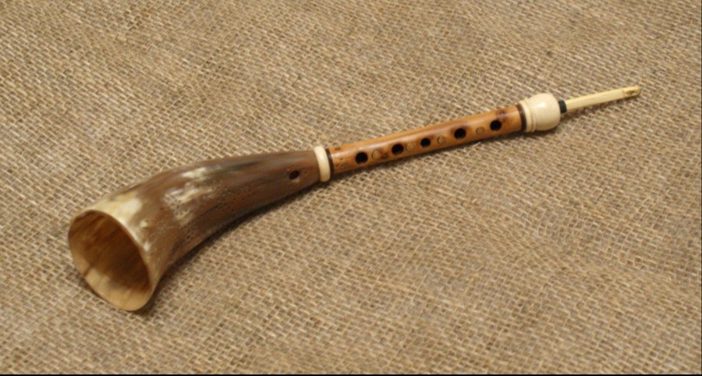
Интересные факты
Жалейка наверно единственный инструмент, который в одной стране имеет так много имен. Её называют дудой, флетней, пищелкой, брелкой, сиповкой, жаломейкой, пищиком, ладушей или просто рожком.
Звук жалейки настолько громкий, что может быть слышен на расстоянии шести километров.
На Руси пастух в деревне считался очень важным человеком, которого все уважали. Он вставал раньше всех с первыми лучами солнца и играл на своем инструменте сигнал пробуждения. Проходя мимо какого-либо дома, пастух исполнял определенный наигрыш, хозяйка, услышав его, знала, что именно ей пора выгонять корову.

Slide 7
Лучшими исполнителями на жалейке в России были не профессиональные музыканты, а именно пастухи.
Пастух, заиграв на своем инструменте, мог легко собрать животных. Даже заблудившаяся корова по звуку знакомого инструмента находила дорогу в стадо.

Slide 8
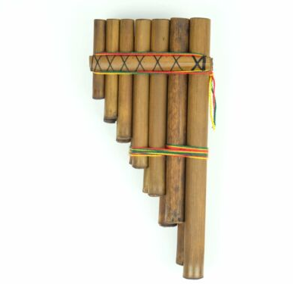
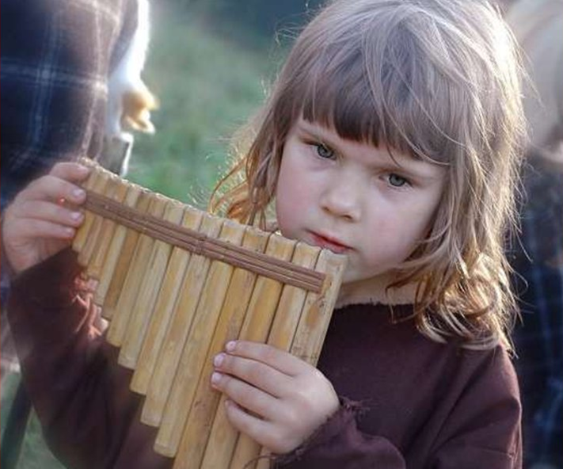
Кугиклы
Этот инструмент старинный, удивительный,
А звучит он, словно соловей заливается…
Переливы то тихи, то выразительны,
Курский инструмент, кугиклы называется.

Slide 9
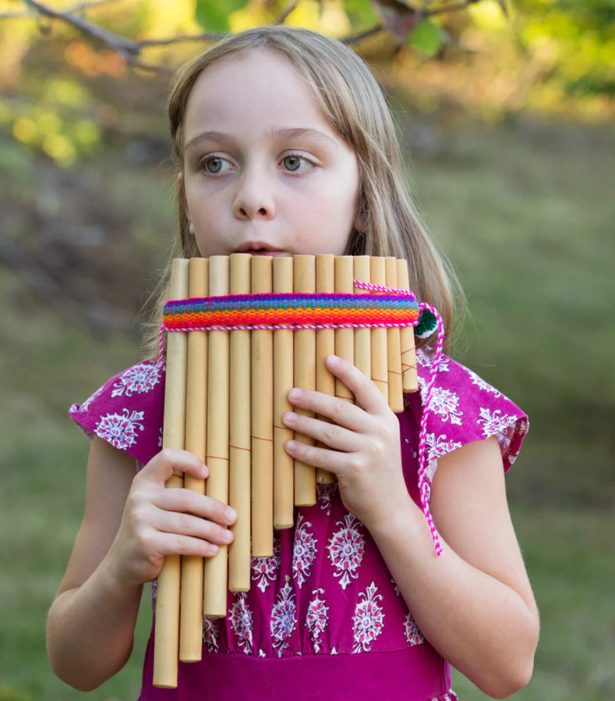
Кугиклы делают из болотного тростника, представляют собой пять (их может быть меньше, или больше) пустых внутри трубочек разной длины. Чем выше звук, тем трубочка короче, чем ниже, тем трубочка длиннее.

Slide 10
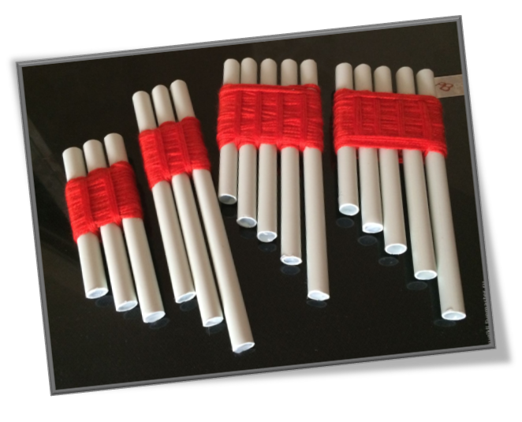
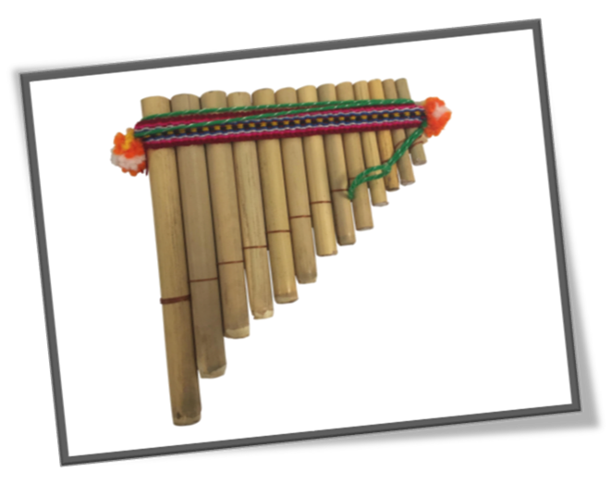
В Курской области пять трубочек имеют сое название: самая длинная (1) называются «гудень», вторая - «подгудень», третья - «третяка», четвертая - «четвертака» и самая маленькая «мизютка». Диаметр всех стволов должен быть одинаковый. При этом их длина разная. Нижние концы каждой трубочки закрывают. Часто для этого используют подвижные пробки. Они позволяют настраивать звучание стволов. Кугиклы имеют и другие названия: многоствольная флейта, флейта Пана. В основном на кугиклах играли женщины. Звучит инструмент не звонко, напоминает пение птичек.

Slide 11
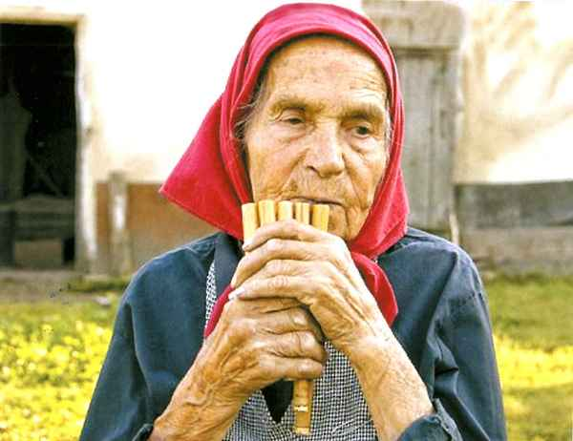
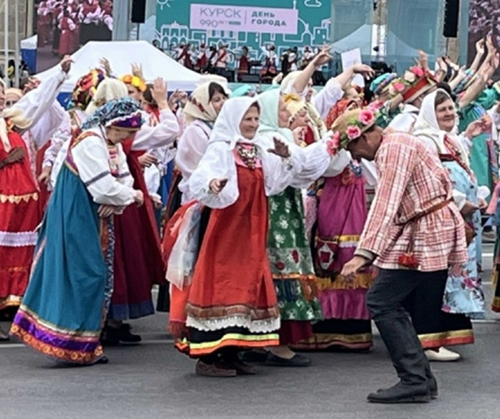
На улицу по праздникам
Сходился весь народ!
С кугиклами и плясками
Водился карагод!
От танца от веселого
Шел ходуном бугор,
Когда «Тимоню» русского
Вел дедушка Егор!

